Slide 1
学工信息共享会：就业部分
http://student.law.pku.edu.cn/

Slide 2
目录 Contents
主要职能
就业管理
就业服务
就业指导
就业情况

Slide 3
Part One
就业指导办公室主要职能
02
01
03
就业
服务
就业
管理
就业
指导
为毕业生与用人单位搭建有效桥梁，联系用人单位，组织宣讲会、接待政审
收集、发布就业信息和实习信息，就业推荐
开具相关证明（无犯罪记录、婚育证明等）、介绍信（查档、户口）
实习管理：
常规实习
法律硕士毕业实习
就业管理：
就业推荐表、三方协议、就业派遣、户档迁移
就业咨询： 预约一对一面谈
人才沙龙活动： 职业发展规划
职业发展训练营： 求职技巧培训
《大学生职业生涯规划》课程

Slide 4
Part One
就业指导办公室主要职能：就业管理
实习管理
就业管理

Slide 5
Part One
就业指导办公室主要职能
02
01
03
就业
服务
就业
管理
就业
指导
为毕业生与用人单位搭建有效桥梁，联系用人单位，组织宣讲会、接待政审
收集、发布就业信息和实习信息，就业推荐
开具相关证明（无犯罪记录、婚育证明等）、介绍信（查档、户口）
实习管理：
常规实习
法律硕士毕业实习
就业管理：
就业推荐表、三方协议、就业派遣、户档迁移
就业咨询： 预约一对一面谈
人才沙龙活动： 职业发展规划
职业发展训练营： 求职技巧培训
《大学生职业生涯规划》课程

Slide 6
Part One
就业指导办公室主要职能：就业服务
定期关注
实时更新
实习信息
就业信息

Slide 7
Part One
就业指导办公室主要职能
02
01
03
就业
服务
就业
管理
就业
指导
为毕业生与用人单位搭建有效桥梁，联系用人单位，组织宣讲会、接待政审
收集、发布就业信息和实习信息，就业推荐
开具相关证明（无犯罪记录、婚育证明等）、介绍信（查档、户口）
实习管理：
常规实习
法律硕士毕业实习
就业管理：
就业推荐表、三方协议、就业派遣、户档迁移
就业咨询： 预约一对一面谈
人才沙龙活动： 职业发展规划
职业发展训练营： 求职技巧培训
《大学生职业生涯规划》课程

Slide 8
Part One
就业指导办公室主要职能
就业咨询
预约一对一面谈
STEP
01
STEP
04
人才沙龙：
职业发展规划
就业
指导
就业课程：
《大学生职业生涯规划》课程
STEP
02
职业发展训练营 简历修改 模拟面试 行业专题
STEP
03

Slide 9
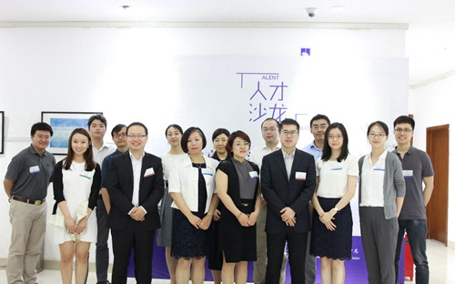
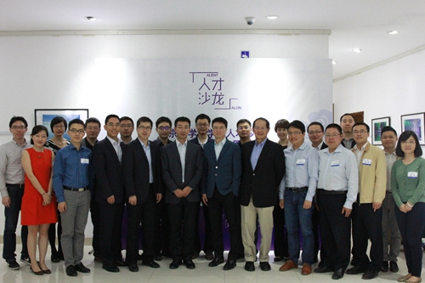
Part One
就业指导：人才沙龙系列活动
美国伟凯律师事务所合伙人 仇浩然、李晓鸣
美国伟凯律师事务所律师 潘思元、张熙等
东旭集团助理总裁 苏度
中华联合财产保险股份有限公司 张林
美国高锐律师事务所律师 马翔翔
中国人民大学法学院副教授 尤陈俊
华融证券股份有限公司投行部业务经理 周韶龙
……
GUESTS
第一期：仇浩然奖学金得主经验分享
第二期：优秀外所奖学金得主经验分享
美国众达律师事务所北京代表处合伙人 唐承慧
美国美迈斯律师事务所律师 钱薇
鼎晖投资董事总经理 李磊
世达国际律师事务所律师 刘骁
中国投资有限责任公司法律合规部 胡硕叶
清华大学法学院助理教授、外事办主任 刘晗
北京大学法学院博士后研究人员 阎天
北京大学法学院博士后研究人员 彭錞
美国达维律师事务所律师 贾晓童
国开金融/华芯投资风险管理部负责人 余峰
……
GUESTS

Slide 10
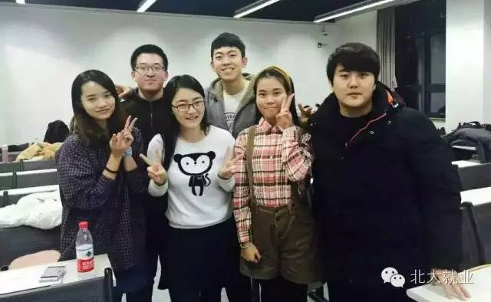
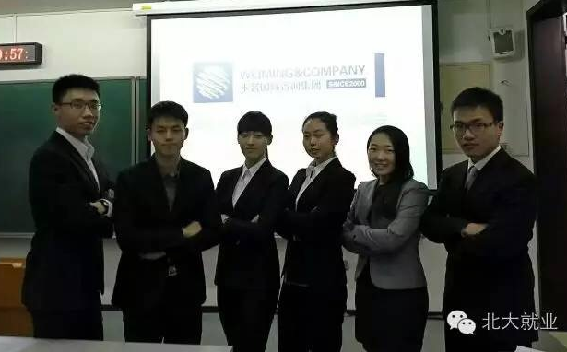
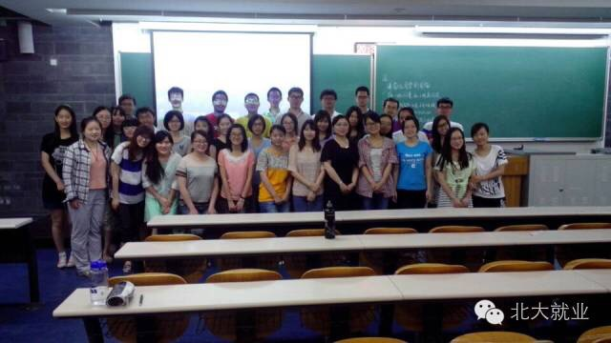
Part One
《大学生职业生涯规划》课程
【课程目标】：帮助大家系统认识和学习生涯规划的理念和方法，提升综合素质，为未来的职业发展奠定良好基础。
【课程内容】：专业行业分析、在校期间发展路径、职业素养（时间管理、领导力提升、团队合作、有效沟通、职场礼仪）、优秀院友讲座、优秀院友生涯访谈、职场体验日名企参访、简历和面试指导、模拟招聘、个人职业生活规划报告会等。
【课程信息】
课程编号：61030020
课程时间：周三10-11节
学时学分：16周32学时；2学分
授课团队：就业中心、院系就业老师、名企HR、校友等

Slide 11
本科生—就业率
Part Two 法学院就业情况

Slide 12
本科生—毕业去向(07-15年)
Part Two 法学院就业情况

Slide 13
Part Two 法学院就业情况
本科—举例
留学举例：
哈佛大学
斯坦福大学
哥伦比亚大学
纽约大学
宾夕法尼亚大学
杜克大学
加州大学伯克利分校
加州大学洛杉矶分校
西北大学
康奈尔大学
伦敦政治经济学院
就业举例：
高伟绅律师事务所
美国凯威莱德律师事务所
美国普衡律师事务所
美国苏利文克伦威尔律师事务所
北京市天元律师事务所
竞天公诚律师事务所
通商律师事务所
上海市黄浦区人民检察院
恒丰银行
南方报业
就业行业分布：

Slide 14
法学硕士—就业率
Part Two 法学院就业情况

Slide 15
法学硕士—毕业去向(07-15年)
Part Two 法学院就业情况

Slide 16
Part Two 法学院就业情况
就业单位举例：
外交部
交通运输部
国家烟草专卖局
中央组织部
华为技术有限公司
北京市中伦律师事务所
北京市金杜律师事务所
北京市君合律师事务所
美国世强律师事务所
美国盛信律师事务所
中信银行
国家开发银行
法学硕士—举例
就业行业分布：

Slide 17
法学博士—就业率
Part Two 法学院就业情况

Slide 18
法学博士—毕业去向(07-15年)
Part Two 法学院就业情况

Slide 19
Part Two 法学院就业情况
2015届举例：
教育科研：（59%）
北京大学
浙江大学
中国政法大学
南开大学
西南政法大学
对外经济贸易大学
中国人民公安大学
北京理工大学
北京林业大学
首都经济贸易大学
深圳大学
法学博士—举例
就业行业分布：

Slide 20
法律硕士—就业率
Part Two 法学院就业情况

Slide 21
法律硕士—毕业去向(07-15年)
Part Two 法学院就业情况

Slide 22
Part Two 法学院就业情况
法律硕士—举例
公司企业（63人，24.42%）：
中国移动通信集团公司
中国石油技术开发公司
中国国际航空股份有限公司
中国五矿集团公司
华为技术有限公司
国家烟草专卖局
中粮酒业有限公司
中国海洋石油总公司
律所（52人，20.16%）：
君合律师事务所
金杜律师事务所
美国凯易国际律师事务所
英国富而德律师事务所
金融业（100人，38.76%）：
中国工商银行总行
中国建设银行总行
中国民生银行总行
中国证券登记结算有限责任公司
中国银行间市场交易商协会
中国建银投资
中信证券
华融证券
中信建投证券
深圳证券交易所
上海证券交易所
政府／司法机关（43人，16.67%）：
外交部
国资委
全国人大常委会办公厅
北京市第一中级人民法院
北京市第三中级人民法院

Slide 23
Contact Us 联系方式
就业指导办公室
联 系 人：侯乐老师
电 话：010-62757816
邮 箱：pkulawjob@yeah.net
办公地点：凯原楼211
办公时间：周一至周五
8:30-11:30 13:30-17:00

Slide 24
谢谢各位同学的参与！

